Slide 1
Современные подходы в лечении опухолей головного и спинного мозга.
Кафедра нейрохирургии НГМУ

Slide 2
Цель
Ознакомиться с методами ведения опухолей в нейрохирургической практике

Slide 3
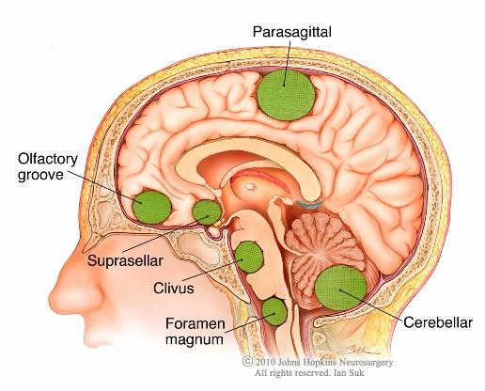
Задачи
Изучение особенностей методов диагностики, хирургического лечения и терапии при опухолях головного и спинного мозга.

Slide 4
План
Общие понятия
Диагностика
Лечение

Slide 5
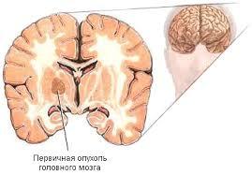

Slide 6
Главной особенностью хирургии опухолей головного и спинного мозга является невозможность в подавляющем большинстве случаев применять в ходе операции принципы онкологической абластики. Чтобы избежать повреждения прилежащих к опухоли функционально (а часто - и жизненно) важных структур, удаление ее производится путем фрагментирования различными инструментами (пинцетами, кусачками, вакуумным отсосом, ультразвуковым дезинтегратором и т.д.), причем не во всех случаях удается осуществить даже макроскопически полное удаление новообразования.
Более того, в большинстве случаев злокачественные внутримозговые опухоли изначально отличаются инфильтративным ростом, и во внешне неизмененном веществе мозга на значительном отдалении от основного опухолевого узла могут быть обнаружены опухолевые клетки, распространяющиеся по проводящим путям и периваскулярным пространствам. В таких случаях лечение не может ограничиваться только удалением основной массы опухоли и должно включать в себя лучевую и химиотерапию.

Slide 7
В большинстве случаев после установления (предположительного или верифицированного биопсией) гистологического диагноза производится удаление опухоли. При ограниченных доброкачественных опухолях, которые могут быть удалены практически полностью, другое лечение не требуется, такие опухоли обычно не рецидивируют. При не полностью удаленных доброкачественных опухолях дальнейшая тактика определяется индивидуально. После удаления злокачественных опухолей независимо от макроскопической радикальности обычно используются лучевое лечение и при показаниях - химиотерапия.

Slide 8
Иногда схема комплексного лечения меняется. Так, во многих случаях злокачественных опухолей основания черепа, распространяющихся на лицевой скелет и придаточные пазухи носа, после биопсии производятся предоперационное облучение и по показаниям - химиотерапия, затем - удаление опухоли с последующим продолжением лучевого и медикаментозного лечения. При некоторых опухолях (например, лимфомах и герминомах) прямое хирургическое вмешательство не улучшает прогноз, поэтому после установления гистологического диагноза (с помощью стереотаксической биопсии либо на основании набора косвенных признаков) проводится лучевая и химиотерапия. Наконец, развивающиеся в последние годы радиохирургические методы - стереотаксически ориентированное облучение сфокусированными пучками лучевой энергии (гамма-нож, линейный ускоритель, пучок протонов) - становятся альтернативой собственно хирургическому вмешательству как при злокачественных, так и при некоторых доброкачественных опухолях, особенно расположенных в труднодоступных отделах мозга и основания черепа.

Slide 9
В случаях инкурабельных опухолей возможны вмешательства, направленные на уменьшение внутричерепной гипертензии (шунтирующие операции на ликворной системе; имплантация устройств для периодической аспирации содержимого опухолевых кист; изредка - декомпрессивная трепанация черепа). Среди нехирургических методов лечения на 1-м месте стоит назначение глюкокортикоидов (обычно - дексаметазона), уменьшающих перитуморозный отек мозга. Эффект глюкокортикоидов обусловлен преимущественно их способностью существенно (в 3-4 раза) снижать выработку опухолью фактора роста эндотелия сосудов и, возможно, других онкогенов, которые вызывают отек мозга у нейроонкологических больных

Slide 10
Дифференциальный диагноз проводят с инфарктами или абсцессами мозга, крупными очагами демиелинизации и внутричерепными гранулемами, которые на КТ и МРТ можно принять за опухоли, с паразитарными заболеваниями.

Slide 11
Лечение опухолей головного мозга - хирургическое. Менингиомы, ангиоретикулемы полушарий мозжечка, астроцитомы, эпендимомы, папилломы, невриномы, ряд аденом гипофиза можно удалить тотально. Нейроэктодермальные опухоли в связи с внутримозговым ростом удаляют частично. В зависимости от расположения опухоли в доминантном или субдоминантном полушарии опухоль удаляют с сохранением зон высокой функциональной значимости.
Лучевая терапия является паллиативным методом лечения. Она показана после нерадикального удаления быстро растущих злокачественных и нейроэктодермальных опухолей. Проведение лучевой терапии в полном объеме возможно у детей с 3-летнего возраста (срок завершения анатомо-функционального формирования ЦНС).
Полихимиотерапию (ПХТ) у детей раннего возраста применяют с целью отсрочить лучевую терапию. Опухоли с низким митотическим индексом и медленным ростом менее чувствительны к химиотерапии, чем опухоли с высоким митотическим индексом и быстрым ростом. Введение химиопрепаратов непосредственно в ЦСЖ позволяет достигнуть значительно более высоких их концентраций. Такой способ введения наиболее применим в случаях высокого риска метастазирования по ликворным путям. Более чувствительны к химиотерапии дети с медуллобластомами, злокачественными глиомами и эпендимомами. После окончания цикловой химиотерапии проводят лучевую терапию.
Комплексное лечение включает медикаментозную терапию. Большие дозы кортикостероидов уменьшают перифокальный отек, что приводит к снижению внутричерепного давления и частичному уменьшению очаговых симптомов. Эти средства применяют в пред- и послеоперационный периоды.

Slide 12
Лечение опухолей головного мозга
Метод выбора - оперативное вмешательство. Производят трепанацию задней черепной ямки, ламинэктомию С₁, а возможно, и С₂позвонка, удаление краниоспинальной опухоли. При рентгеночувствительной опухоли показано проведение курса лучевой терапии.
Прогноз
Зависит от характера опухоли, её локализации, полноты её удаления и чувствительности к лучевой и химиотерапии (применяемой в послеоперационном периоде).
Краниоспинальные опухоли следует дифференцировать с аномалиями затылочно-шейной области (аномалия Киари, базилярная импрессия, платибазия и др.), а также с рассеянным склерозом, сирингобульбомиелией, бульбарным вариантом бокового амиотрофического склероза и др.

Slide 13
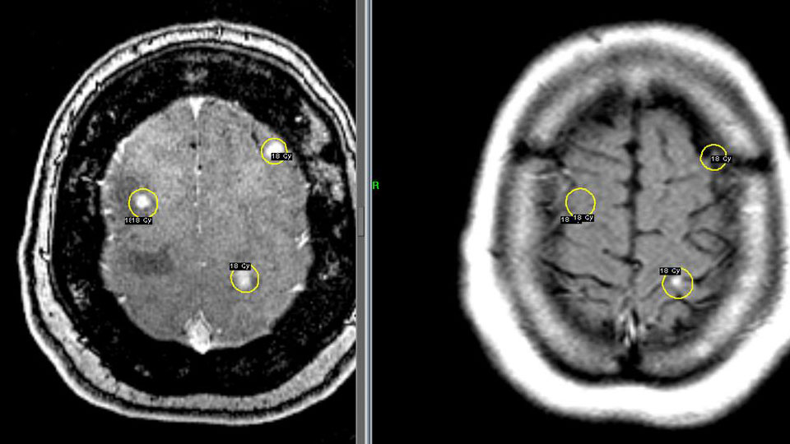
Радиохирургия.
Слева - множественные (20) метастазы рака молочной железы в головной мозг. Справа: На контрольном МРТ через 1 месяц после операции отмечается положительная динамика. 6 очагов не визуализируются, у 14 очагов снижение размеров.

Slide 14
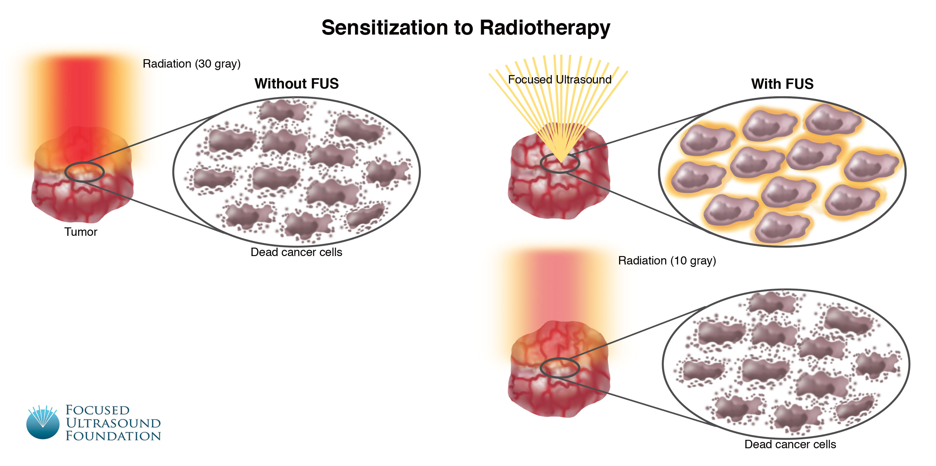

Slide 15
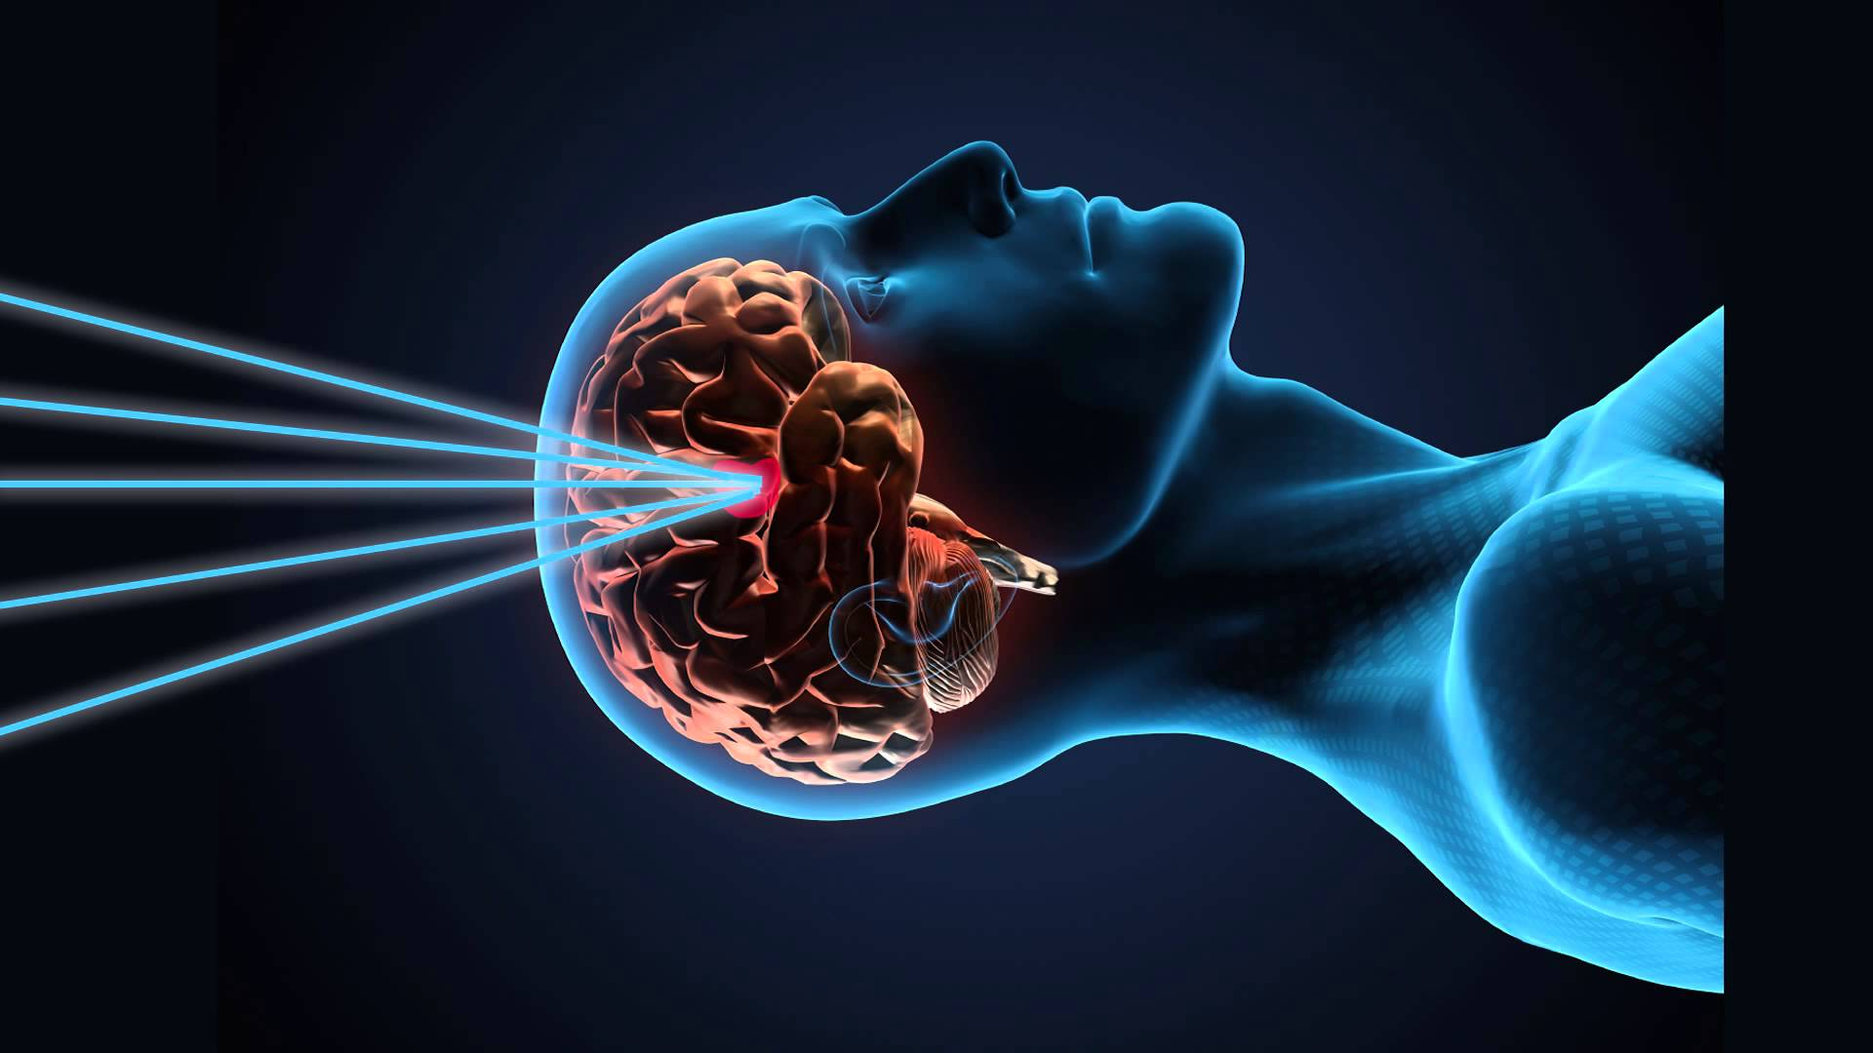

Slide 16
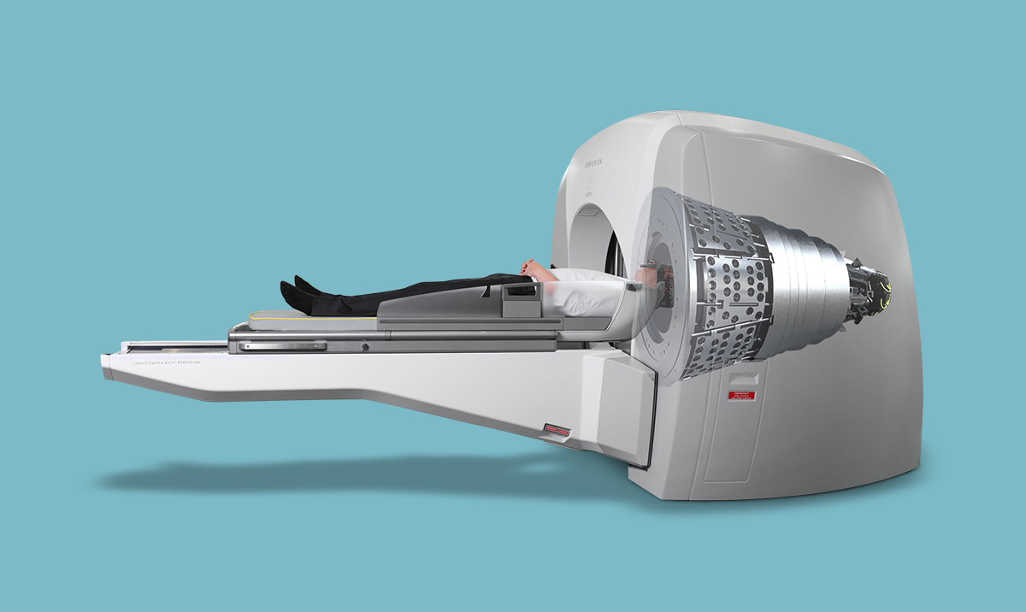

Slide 17
Лечение
Установление диагноза опухоли спинного мозга - абсолютное показание для оперативного вмешательства, проводят ламинэктомию с последующим удалением опухоли. При метастазировании в позвоночник со сдавлением спинного мозга операция может быть произведена только при одиночном метастазе с последующим лучевым лечением и химиотерапией.
Прогноз
Зависит от характера и локализации опухоли. Удаление экстрамедуллярной опухоли приводит к хорошему регрессу проводниковых симптомов. Премедуллярная опухоль всегда сдавливает переднюю спинальную артерию и сопровождается миелоишемией, поэтому регресс очаговых и проводниковых симптомов зависит от степени обратимости ишемических поражений структур спинного мозга в зоне компрессии.

Slide 18
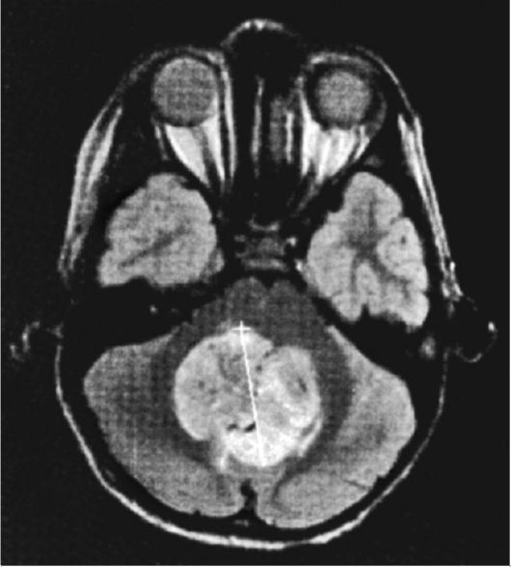
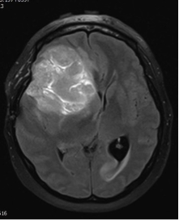

Slide 19
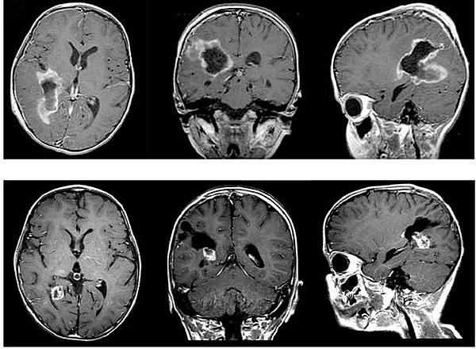
Комбинированный метод – вакцинация и оперативная хирургия
МРТ мозга четырехлетнего пациента через 24 часа после удаления опухоли, до введения препарата иммунотерапии. Остаточная опухоль окрашена белым. Внизу. Тот же пациент спустя четыре недели после курса инъекций. Опухоль уменьшилась

Slide 20
ИММУНОТЕРАПИЯ ОПУХОЛЕЙ ГОЛОВНОГО И СПИННОГО МОЗГА
Иммунотерапия, предусматривающая введение противоопухолевых вакцин, получила своё развитие в конце XX в. и в настоящее время является одной из самых быстро развивающихся методик лечения опухолей головного и спинного мозга. Роль иммунной системы в возникновении и развитии злокачественных опухолей общеизвестна. Её подтверждает существование редких спонтанных регрессий опухолей различного типа, а также относительно высокая концентрация иммунокомпетентных клеток в злокачественных опухолях. Ещё одно из доказательств роли иммунной системы в канцерогенезе - более высокий риск развития злокачественных новообразований у людей, получающих иммуносупрессивную терапию в связи с трансплантацией органов и тканей. Всемирный конгресс онкологов, состоявшийся в Рио-де-Жанейро в 1998 г., выделил создание противоопухолевых вакцин как одно из наиболее перспективных направлений в онкологии.

Slide 21
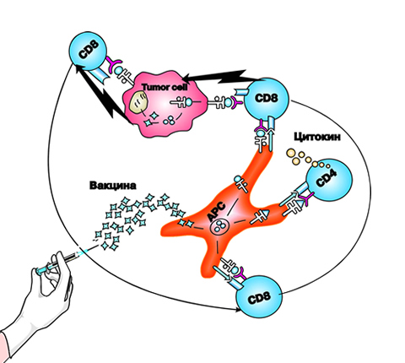
Суть иммунотерапии с применением противоопухолевых вакцин - стимуляция клеточно-опосредованного специфичного иммунного ответа на антигены опухоли. В настоящее время идентифицировано более 1000 антигенов опухолей человека, их разделяют на четыре класса: антигены дифференцировки (Melan-A/MART-1, tyrosinase, gp100), сверхэкспрессированные антигены (HER-2/neu), вирусные антигены (EBV, HPV), ракотестикулярные антигены (MAGE, BAGE, GAGE). Опухолевые антигены - опухольассоциированные молекулы. Будучи нетипичными для организма, такие молекулы могут быть атакованы активированными эффекторными клетками иммунной системы - Т-лимфоцитами, а также антителами, обладающими иммунотоксическими свойствами. Для развития иммунного ответа на чужеродные антигены последние должны быть представлены иммунной системе профессиональными антигенпрезентирующими клетками. Доказано, что лучше всего функцию антигенпрезентирующих клеток выполняют дендритные клетки.

Slide 22
Установлено, что генетические изменения, приводящие к развитию опухоли, происходят среди большого набора генов, поэтому возникающие опухоли, даже сходного гистогенеза, не являются абсолютно одинаковыми и могут существенно различаться по чувствительности к применяемому лечению. Этот факт объясняет индивидуальность каждого случая онкологического заболевания.

Slide 23
Изложенный патогенез формирования иммунного противоопухолевого ответа служит основанием для использования индивидуального антигенного материала. Этот материал подготавливают при совместном участии ИМЧ РАН и Петербургского института ядерной физики РАН им. Б.П. Константинова по специальной методике, включающей забор фрагмента опухоли с последующим приготовлением его лизата. К дендритным клеткам, полученным из крови больного, добавляют лизат опухоли и инкубируют несколько суток. Антигенпрезентирующие клетки захватывают антигены опухоли, разделяют их на пептиды и активируют Т-лимфоциты специфично к данным пептидам. Полученную таким образом вакцину вводят либо внутрикожно, либо напрямую эндолимфатически. После активации Т-лимфоциты мигрируют в кровь и через круг рециркуляции попадают в мозг. При их контакте с опухолевыми клетками последние уничтожаются путём перфорининдуцированного лизиса или запуском апоптоза через FAS/FASL).

Slide 24
При лечении нейроонкологических больных используют принцип «комплементарной онкотерапии», включающий взаимоусиливающее лечебное действие традиционных и иммунологических методов. Первый представлен операцией, направленной на нормализацию внутричерепного давления и ликвидацию дислокации мозга. Затем проводят химиотерапию, а после неё - иммунотерапию. Затем больной получает лучевое лечение. В последующее поддерживающее лечение включены повторные курсы химиотерапии и иммунотерапии.

Slide 25
Использование специфической противоопухолевой иммунотерапии у больных с продолженным ростом глиобластом показало увеличение продолжительности их жизни. В группе больных, получавших иммунотерапию, средняя продолжительность жизни оказалась достоверно выше - 8,8 мес против 4,5 мес у больных, не получавших иммунотерапии. Перспективные результаты применения указанной иммунотерапевтической методики получены и при лечении больных с метастатическими опухолями, особенно с метастазами меланомы в головной мозг. Так, средняя продолжительность жизни больных с метастазами бронхогенного рака в мозг с удалённым первичным очагом составила 18,9 мес, а с метастазами меланомы достигла 25,7 мес.

Slide 26
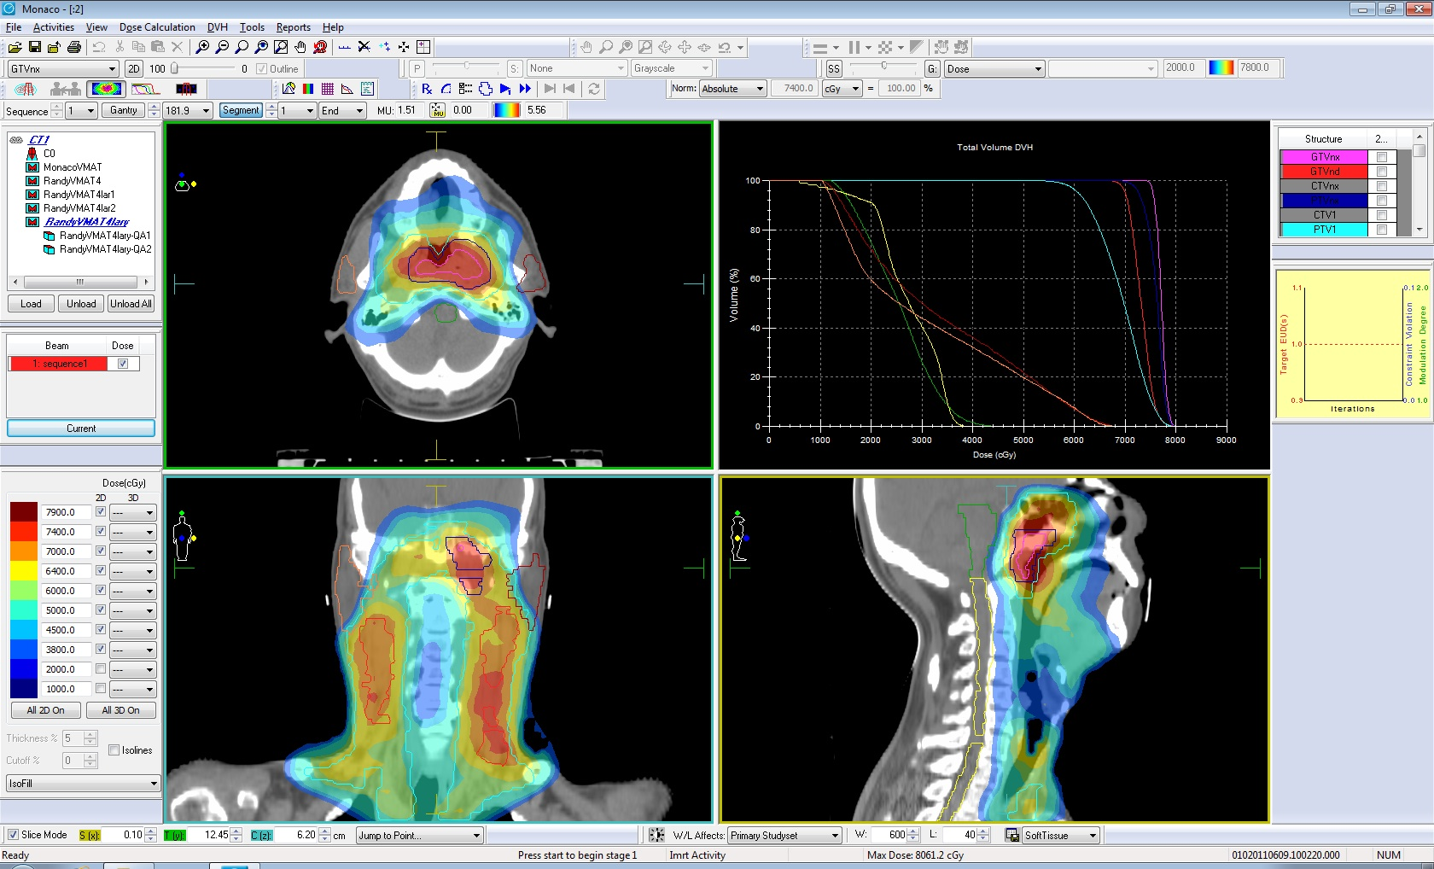

Slide 27
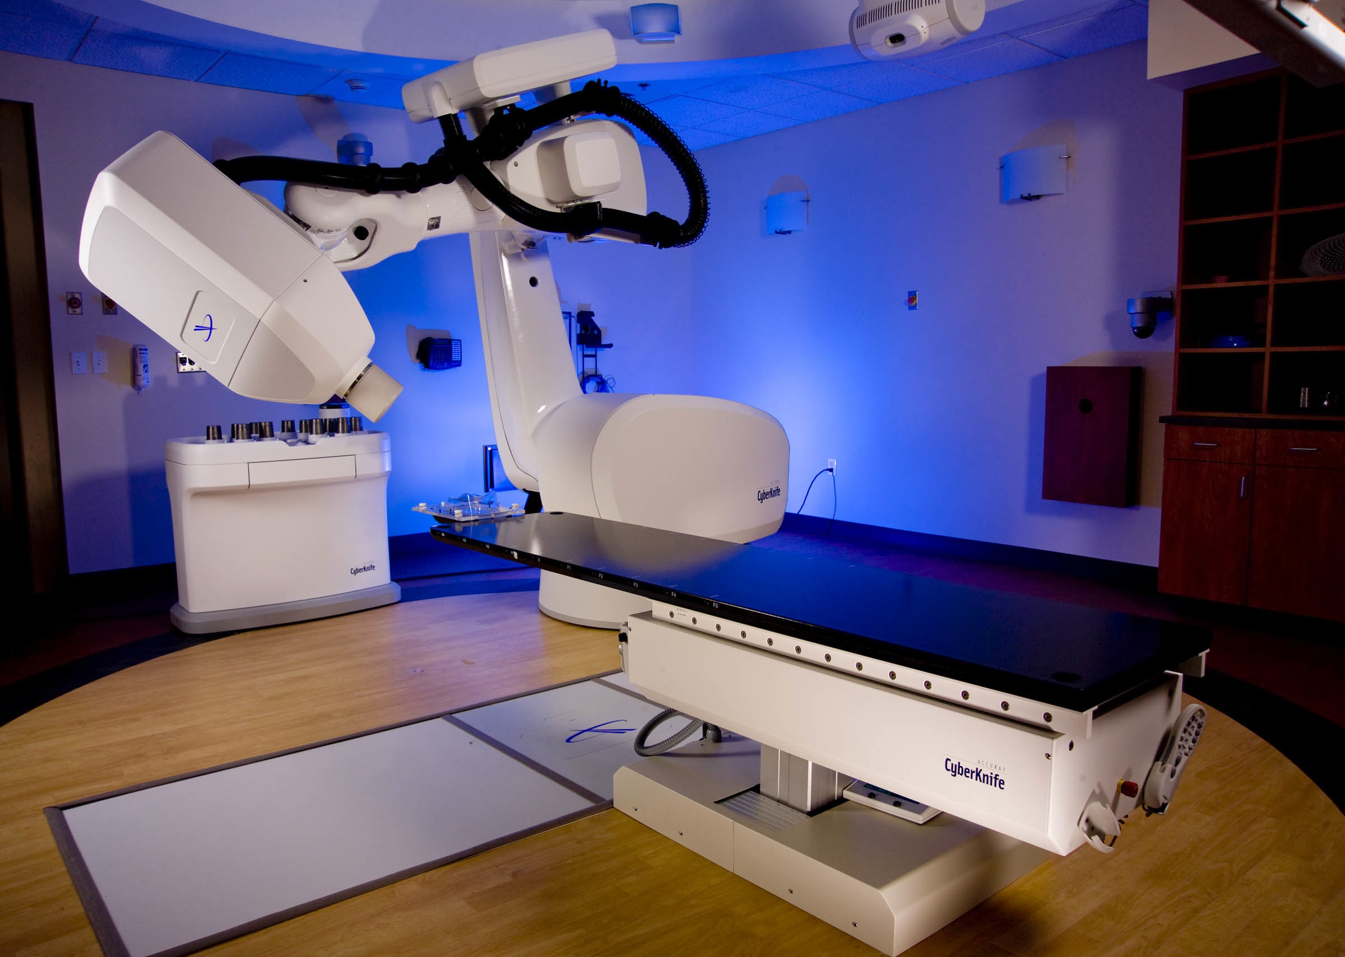

Slide 28
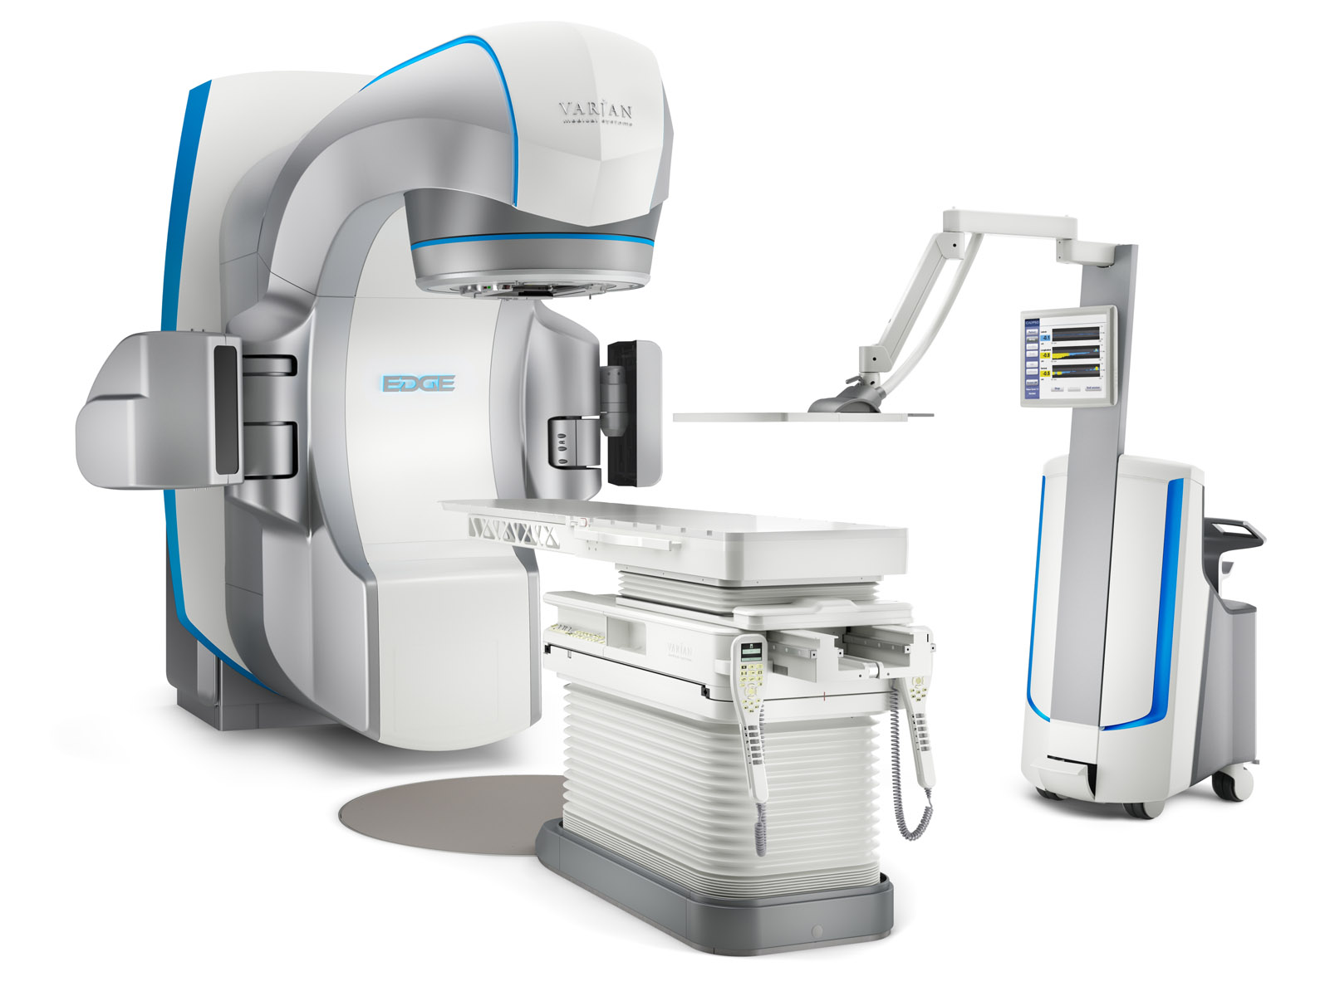

Slide 29
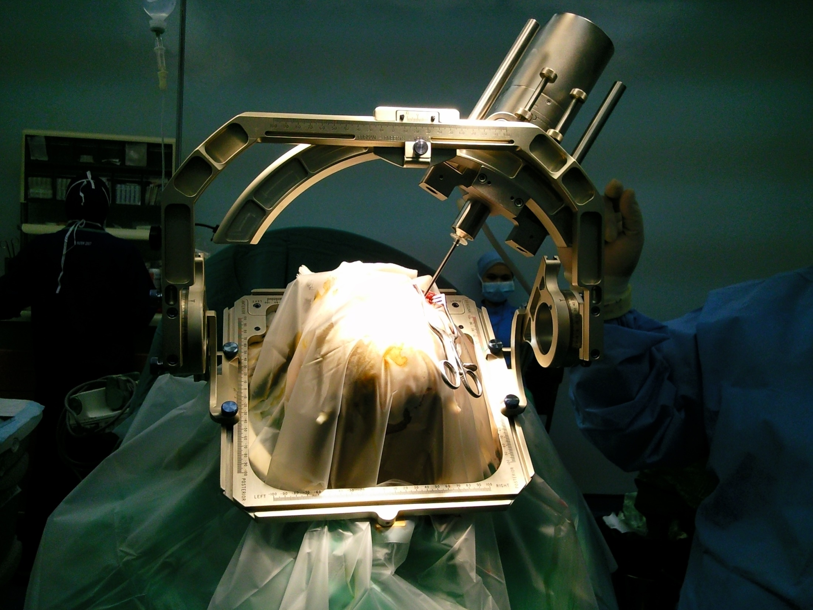

Slide 30
Литература
1. Гусев Е. И. Неврология и нейрохирургия [Комплект] : учебник: в 2 т. Т.2 : Нейрохирургия / ред.: А. Н. Коновалов, А. В. Козлов. - 2-е изд.,испр.и доп. - М. : ГЭОТАР-Медиа, 2009. - 420 с. : ил.
2. Можаев С. В. Нейрохирургия: учебник / С. В. Можаев, А. А. Скоромец, Т. А. Скоромец. - 2-е изд., перераб. и доп. - М. : ГЭОТАР-Медиа, 2009. - 480 с. : ил..
3. Неврология и нейрохирургия : клинические рекомендации / ред. Е. И. Гусев, А. Н. Коновалов, А. Б. Гехт. - М. : ГЭОТАР-Медиа, 2007. – 368 с.
4. Лекции по нейрохирургии : учебник / ред. В. В. Крылов. - М. : Авторская академия : Товарищество научных изданий КМК, 2007. - 234 с. : ил.
5. Цементис, Сотириос А. Дифференциальная диагностика в неврологии и нейрохирургии : пер. с англ. / С. А. Цементис ; ред. Е. И. Гусев. - М. : ГЭОТАР-Медиа, 2007. - 384 с. : ил.

